Slide 1
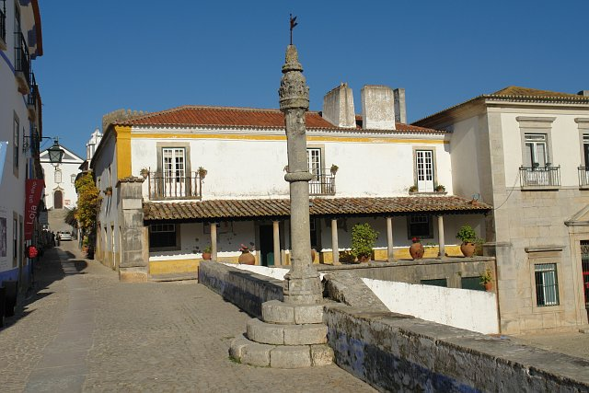
Obidos
Lorient Vous Présente La Ville D’Obidos (Portugal)

Slide 2
Óbidos est une ville portugaise du district de Leiria située à 80 km au nord de Lisbonne, dans le sous-région Ouest, dans l'ancienne province d'Estremadura, l'un des hauts lieux du tourisme en raison de l'excellent état de conservation de ses remparts. La ville n'a en effet pas (ou peu) évolué depuis le début l'époque moderne. Le comblement de l'ancien golfe marin, au sud de la plage de Foz do Arelho, dont ne subsiste qu'une lagune (Lagoa de Óbidos)1 l'a isolée du rivage

Slide 3
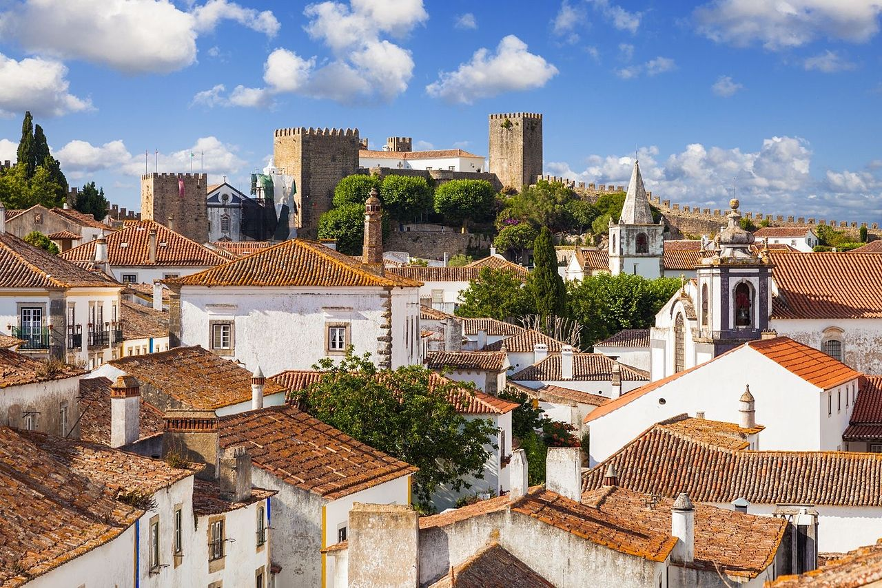
La ville et la forteresse

Slide 4
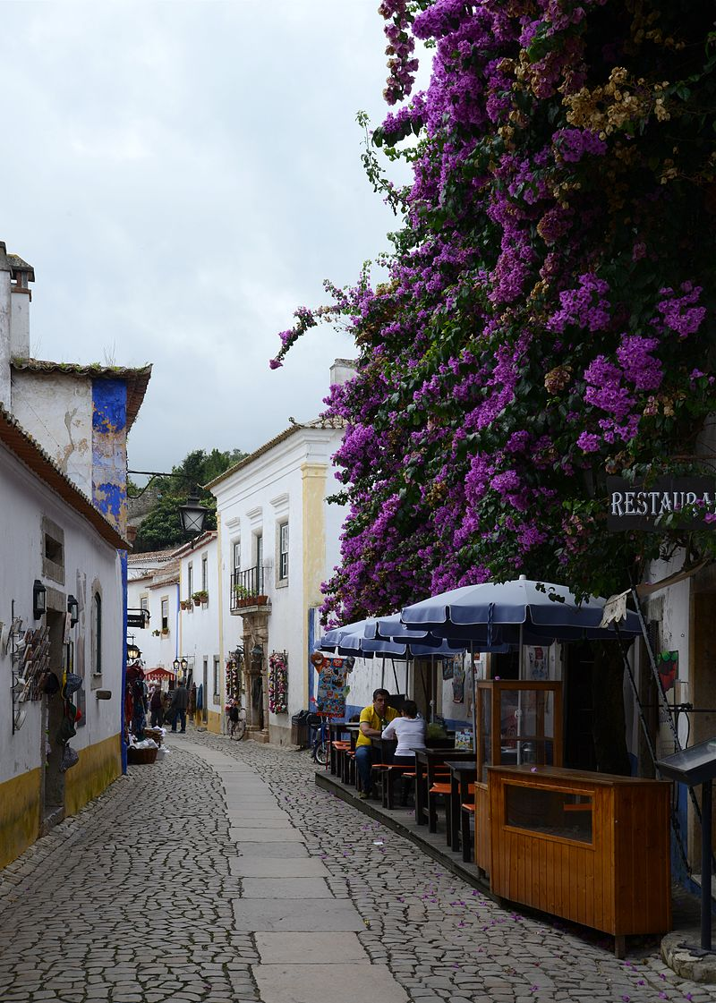
La rue principale de la ville médiévale d'Óbidos, Portugal

Slide 5
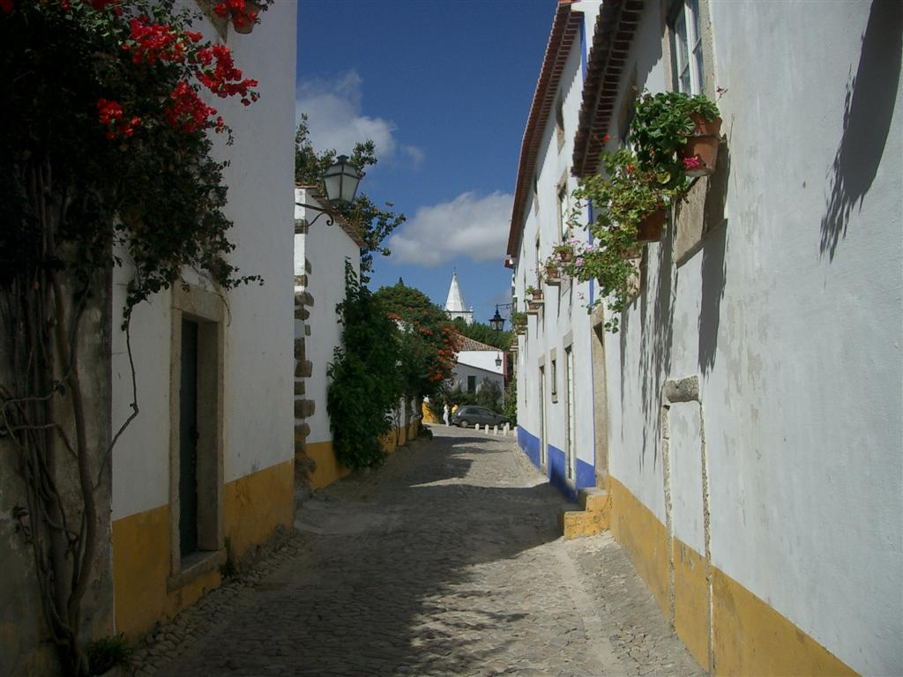
Obidos

Slide 6
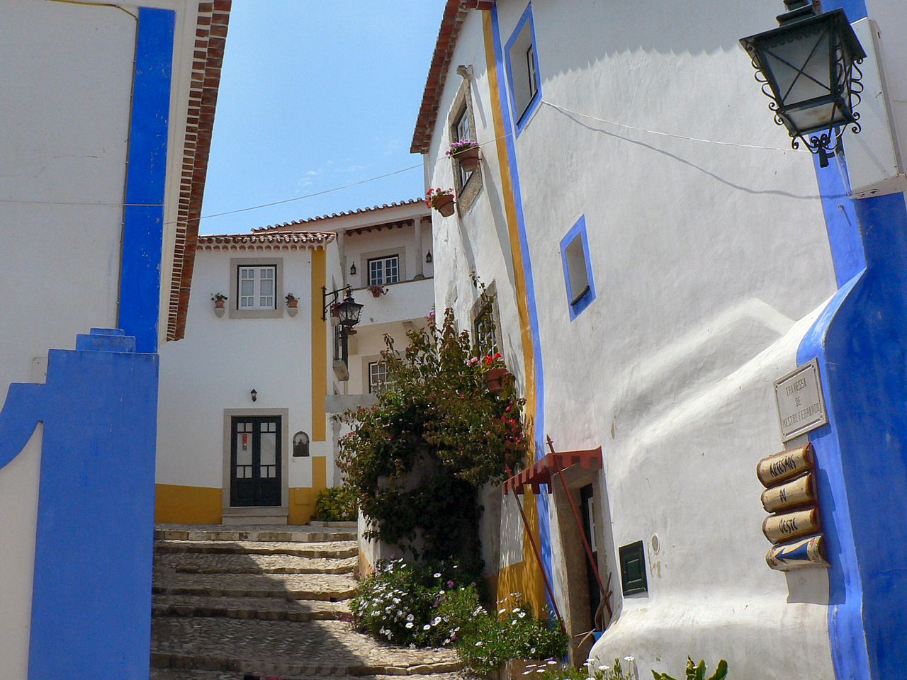
Óbidos street

Slide 7
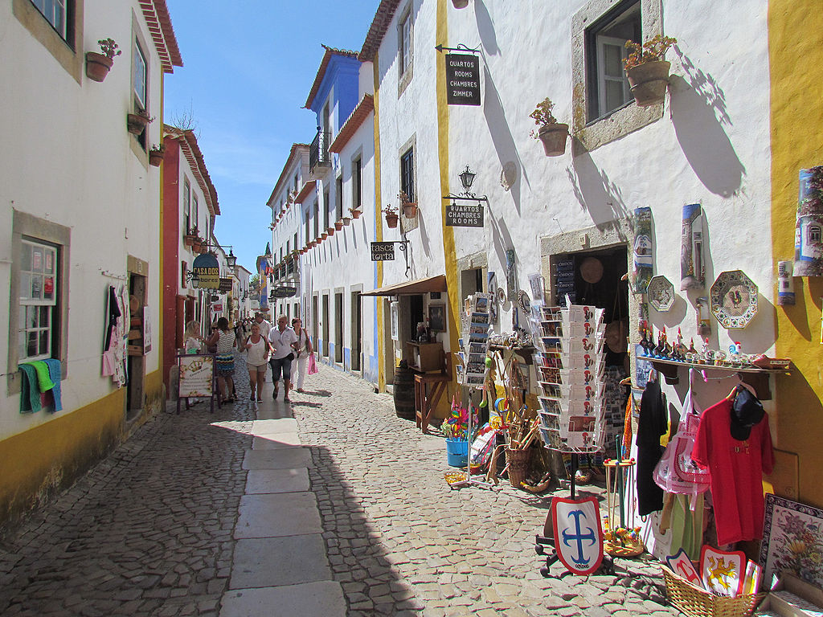
Óbidos

Slide 8
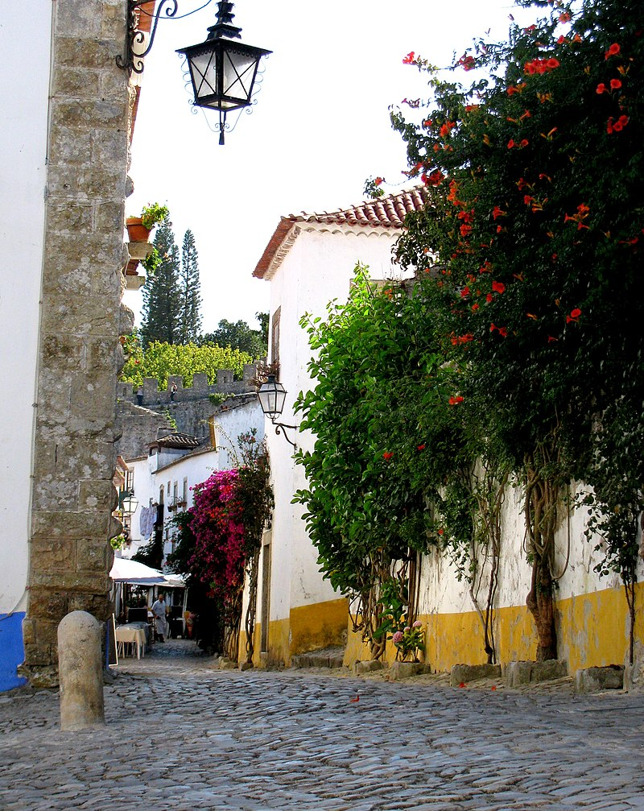
Obidos

Slide 9
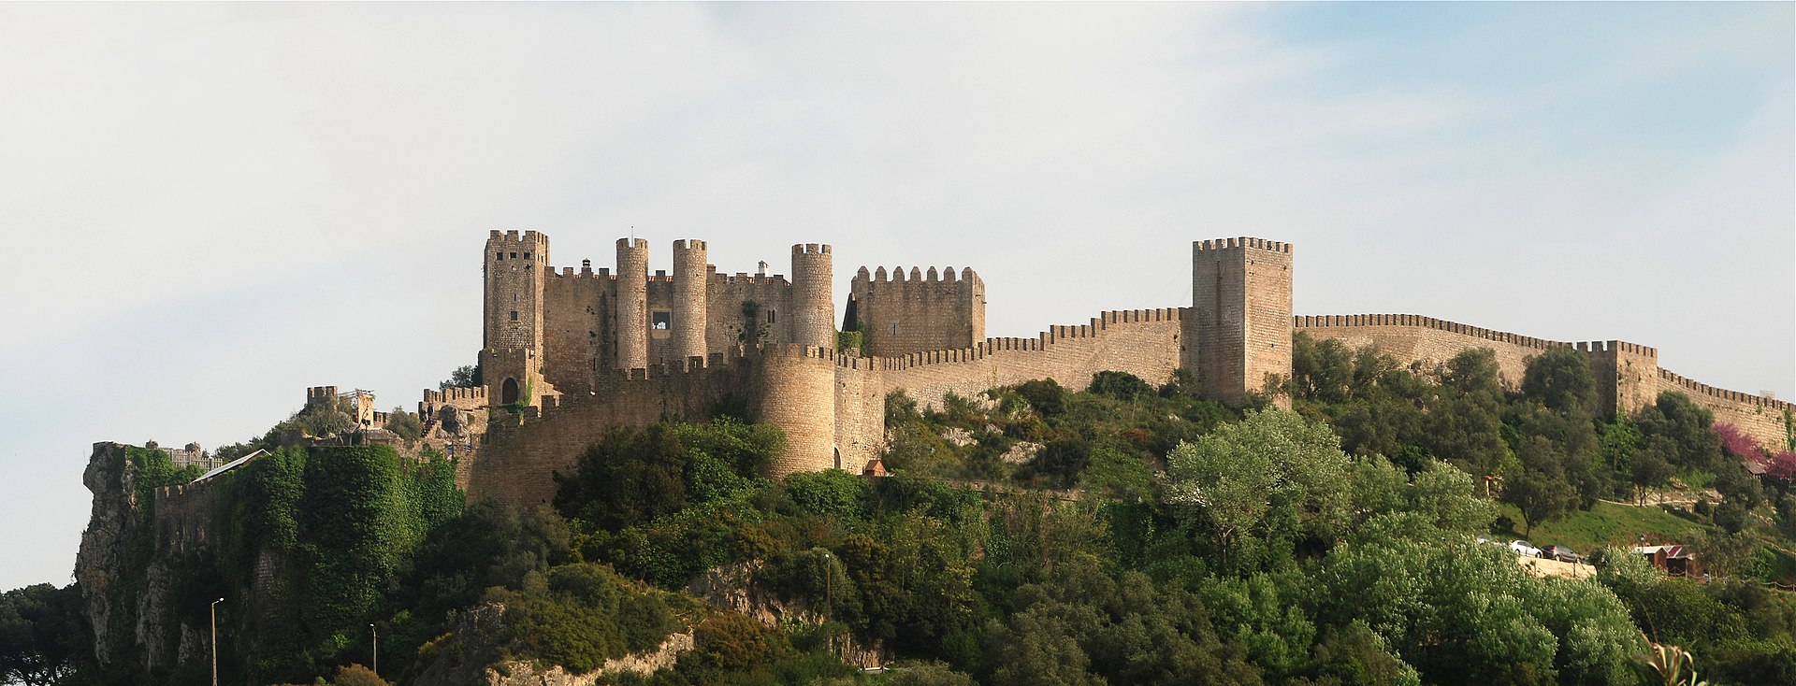
La muraille du château d'Óbidos

Slide 10
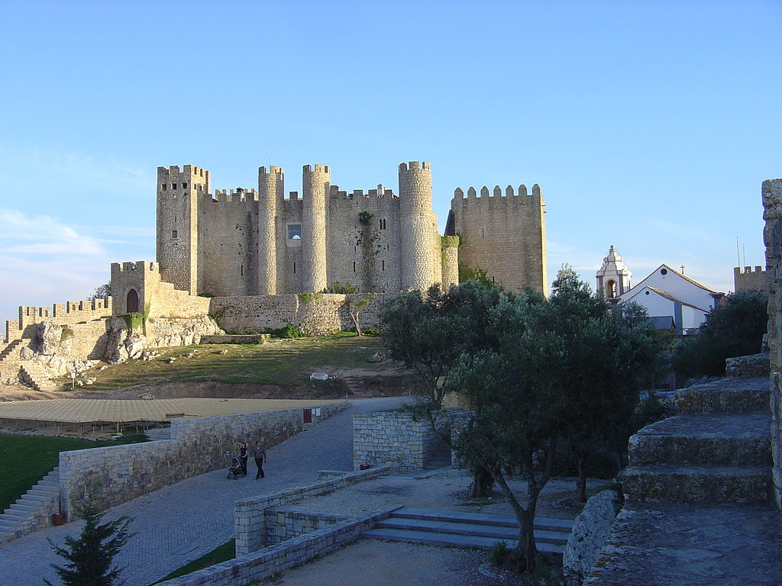
Le Château d'Obidos

Slide 11
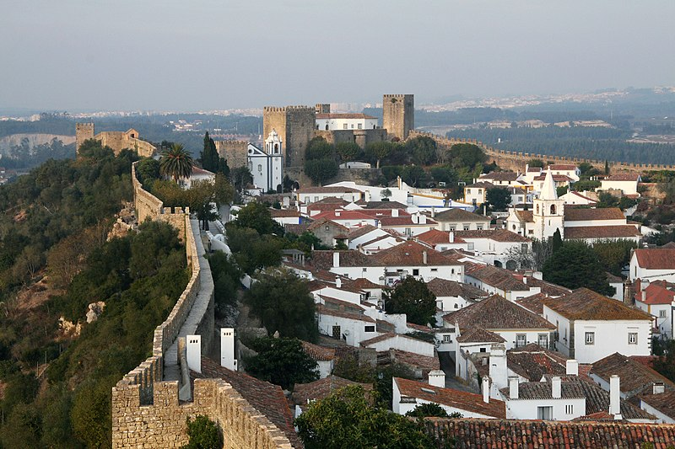
Óbidos, Portugal

Slide 12
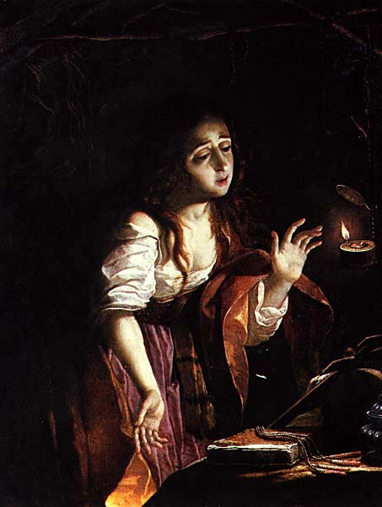
Madeleine pénitente

Slide 13
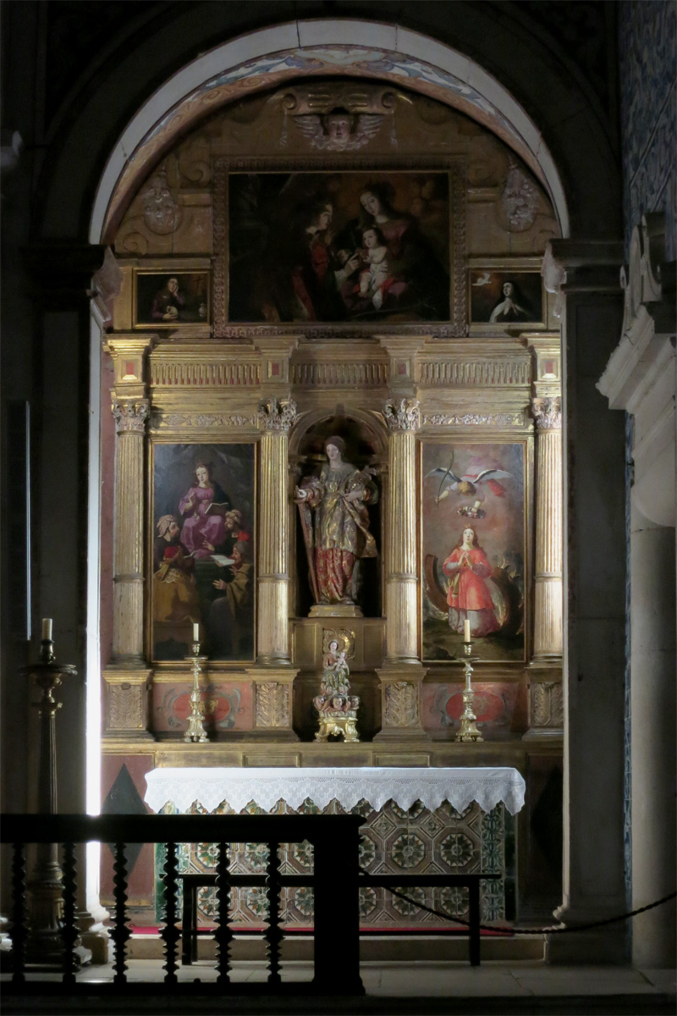
Retable de Sainte Catherine, 1661, Obidos.

Slide 14
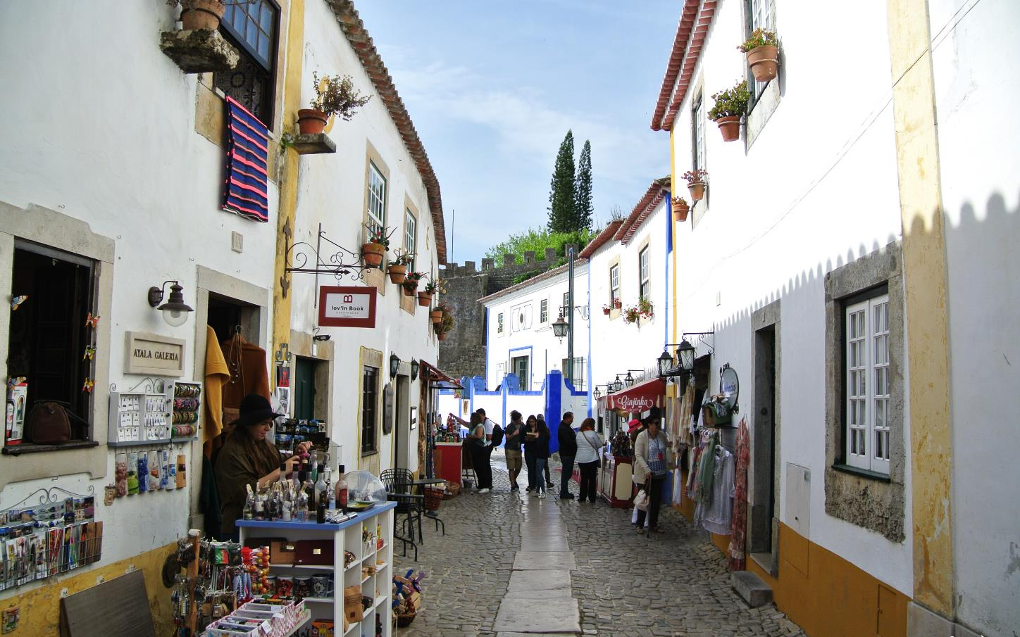
Une Rue D’Obidos

Slide 15
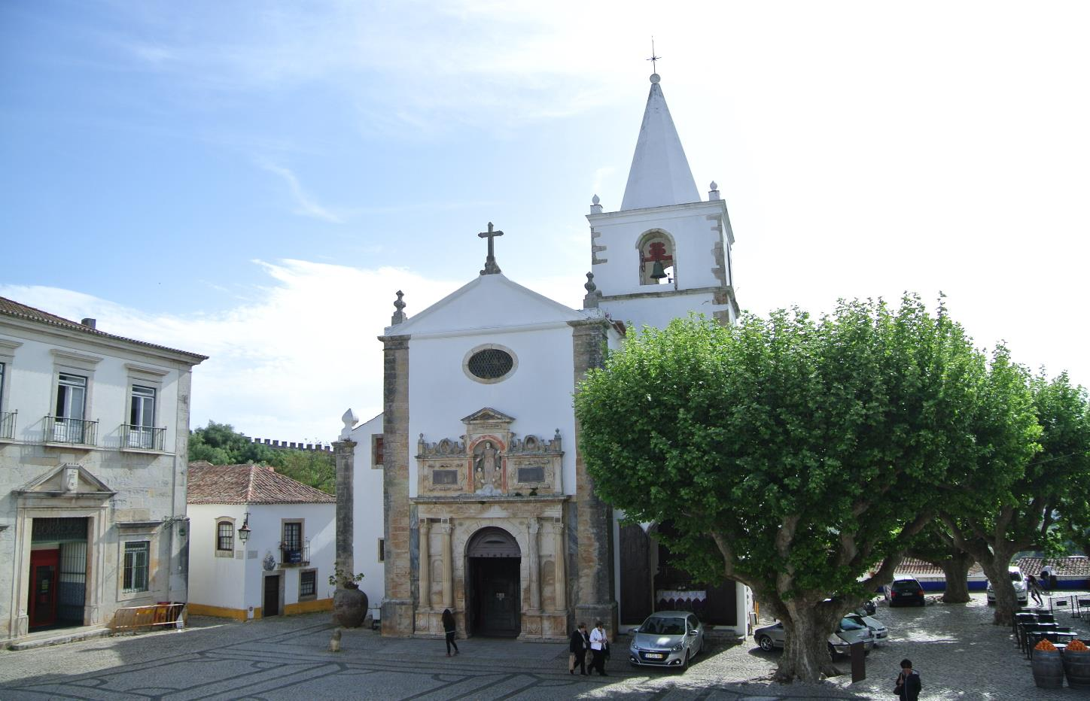
L’église de Santa Maria et le pilori

Slide 16
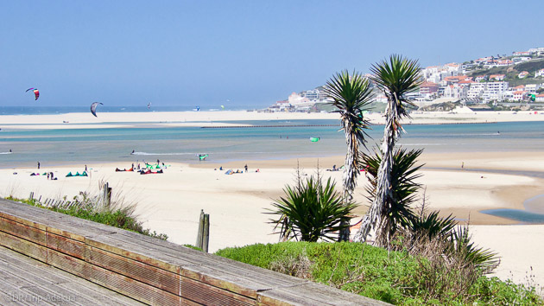
la lagune d’Obidos

Slide 17
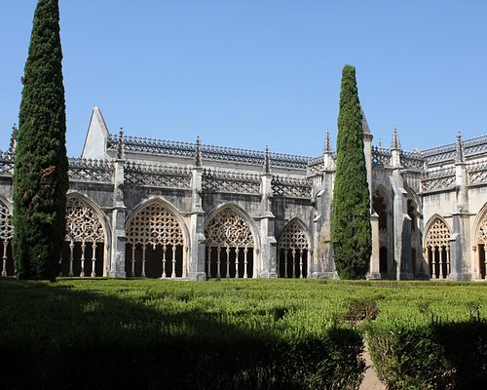
Eglise Santa – Maria

Slide 18
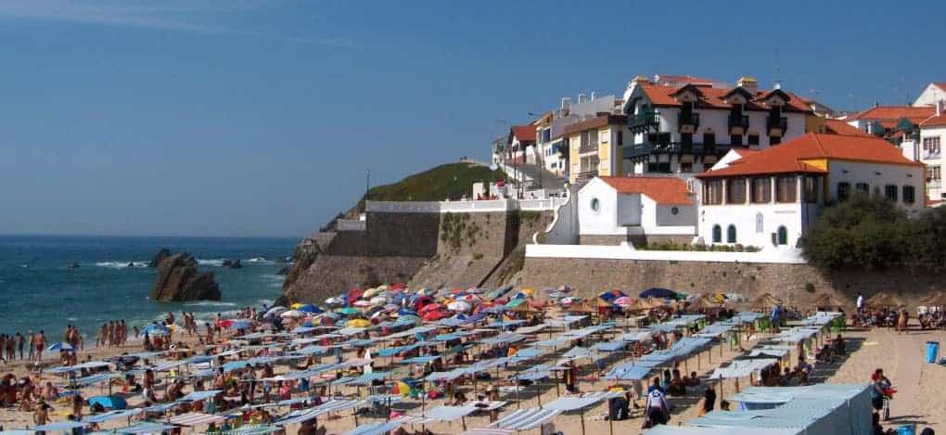
Le Portugal est baigné par le grand océan Atlantique. La plage s’étend sur des centaines de kilomètres du nord au sud du pays.

Slide 19
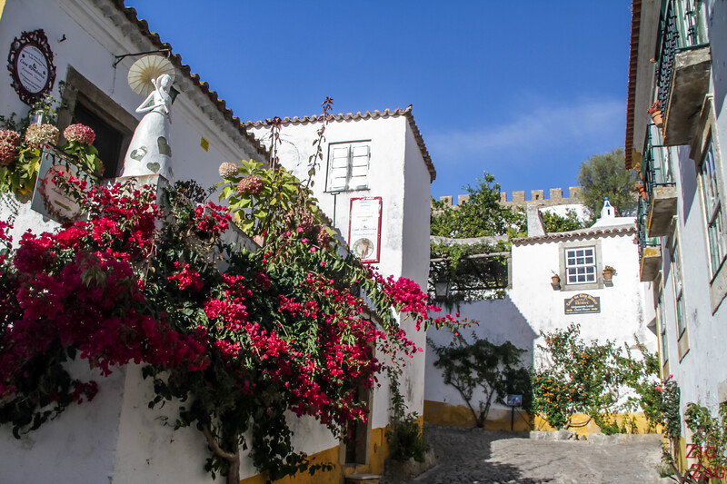
C'est génial de découvrir les rues secondaires qui en partent.
Manu d'entre elles sont colorées et décorées de fleurs.

Slide 20
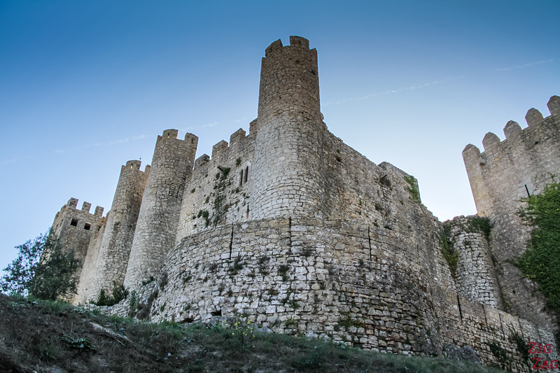
Le Château de Obidos

Slide 21
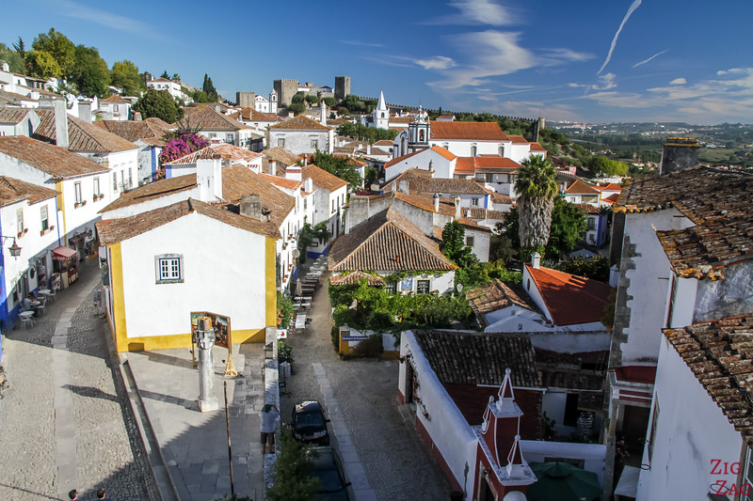
la vue depuis le haut des escaliers de la porte principale :

Slide 22
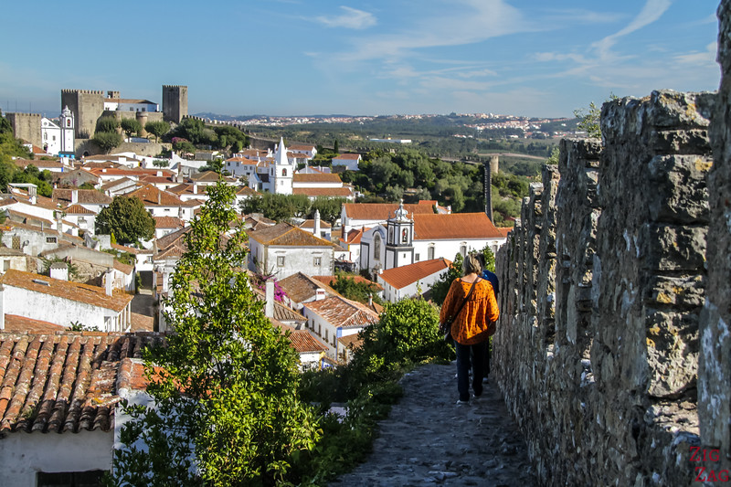
Comme vous pouvez le voir ci-dessous, le vide est assez haut...

Slide 23
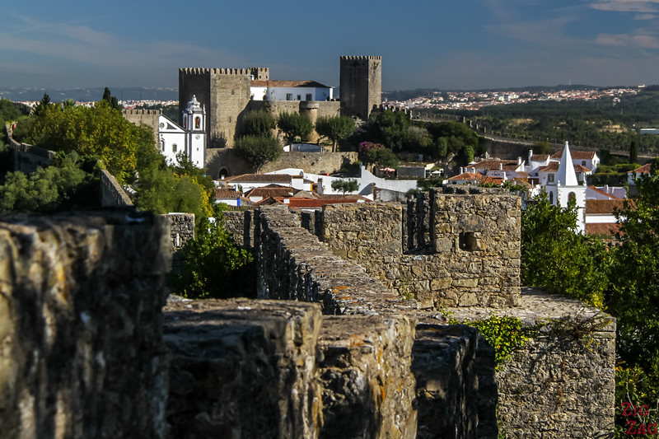
La muraille D’Obidos

Slide 24
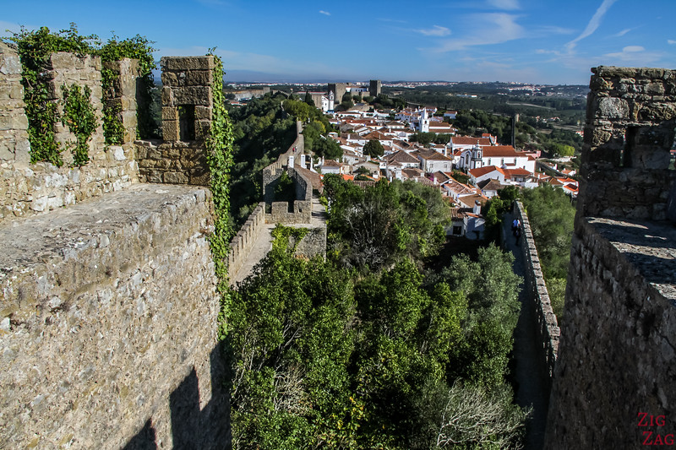
La Muraille D’Obidos

Slide 25

Obidos est aussi très connu pour sa liqueur de cerise: Ginjinha

Slide 26
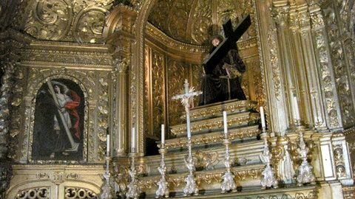
La chapelle de Saint Antoine

Slide 27
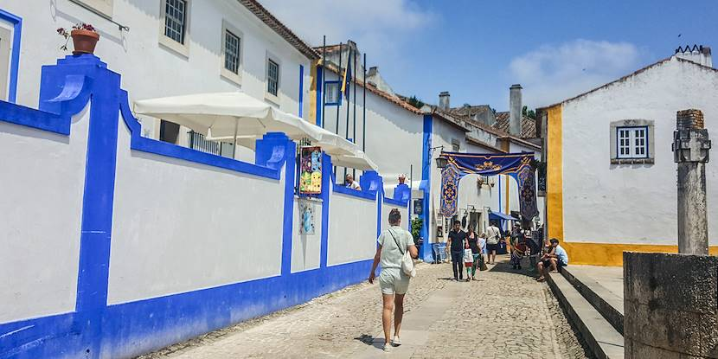
Obidos

Slide 28
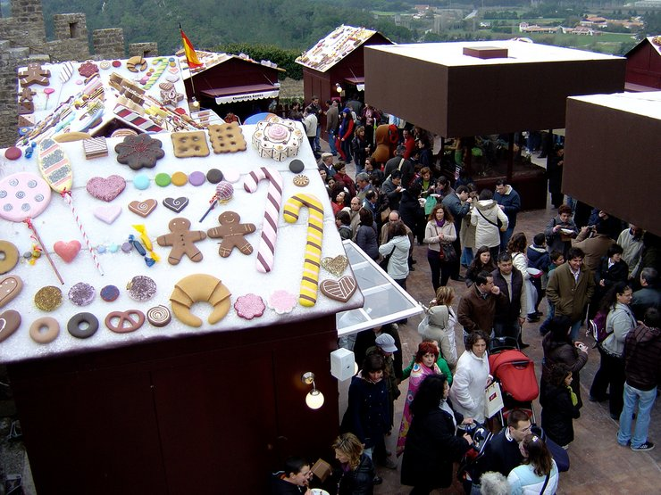
Festival International de Chocolat de Óbidos 2022

Slide 29
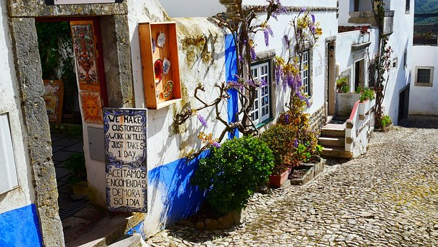
Une Rue D’Obidos

Slide 30
Lorient Vous A Présenter La Ville D’obidos ( Portugal )
Les Images Et Le son Du Net
Lorient

